Slide 1
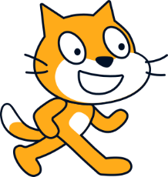
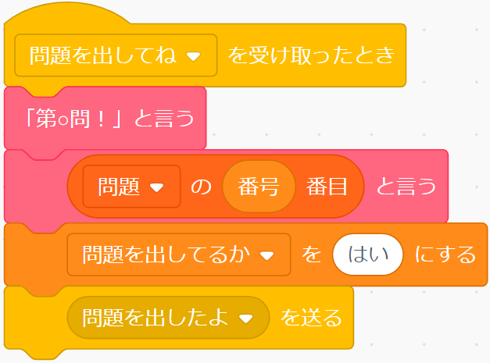
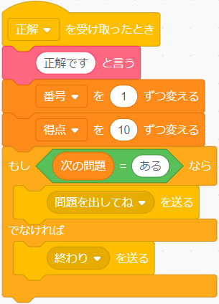
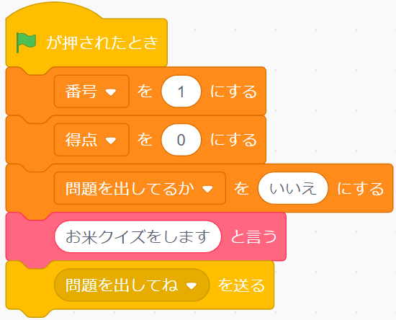
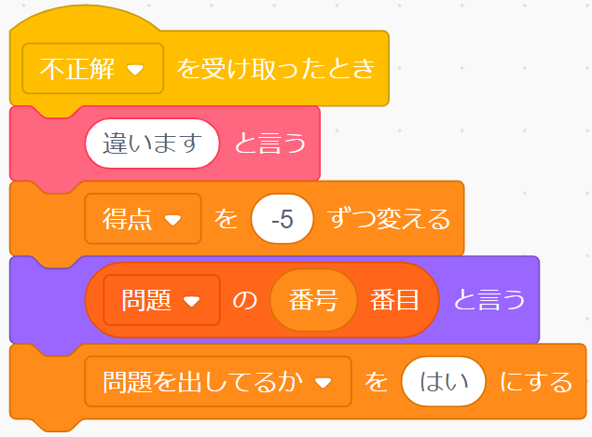
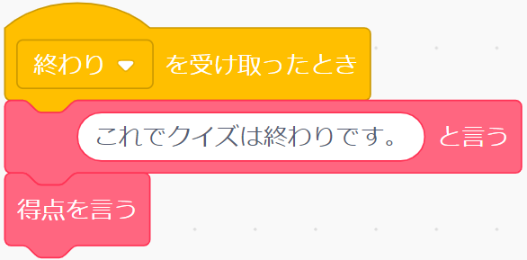
ねこの動きを考えて、プログラムを作ろう！
完成版
スタート
（はじめの言葉）
問題を出す
正解の場合
不正解の場合
終わりの言葉
年 組（ ）番
名前

Slide 2

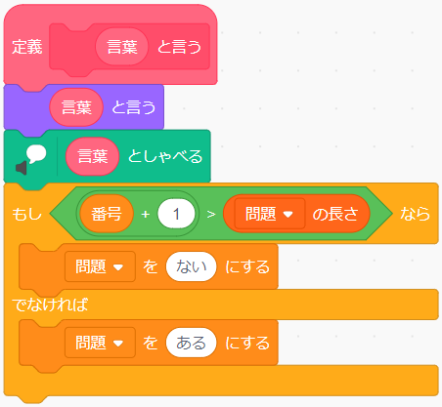
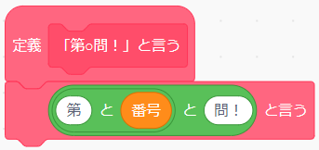
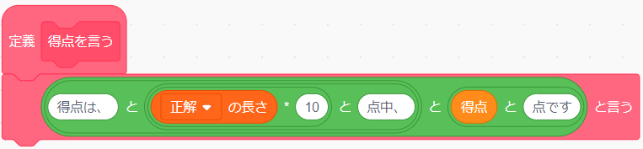
最初に、先生が作っていおいた ねこ のプログラムです。
まちがって消してしまったら、下の３つを入力してね。
①「ふきだし」と「音声」で言う
②「第１問！」など言う
バックパックの中に入れているので、それを取り出してもいいよ！
③得点を言う

Slide 3

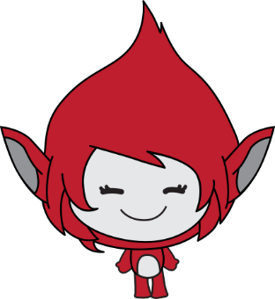

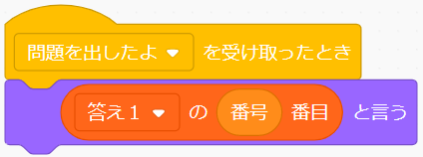
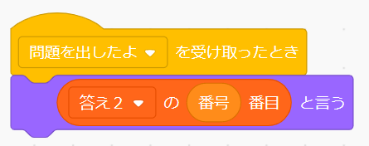
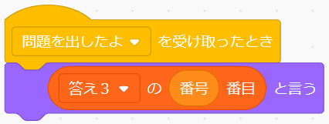
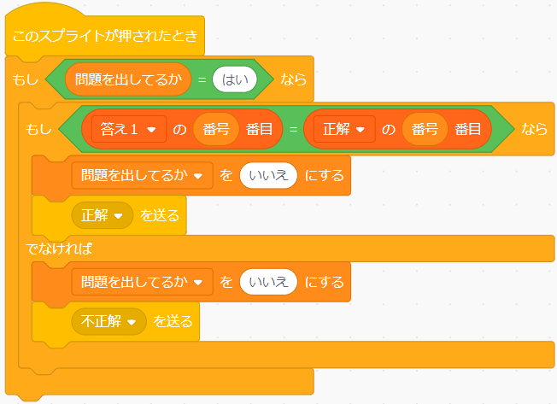
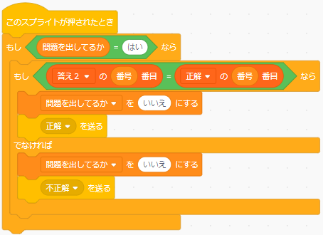

クイズに答えるプログラムを作ろう！
答え1
答え３
答え２
答えを言う
答えを言う
答えを言う
クリック！
クリック！
クリック！

Slide 4



クイズの「正解」「不正解」を判断するプログラム
動きがおかしくならないように、①②③をくわえてね。
年 組（ ）番
名前

